Slide 1
第一章 管理导论
范建平

Slide 2
第一节 管理的内涵与本质
一
组织与管理
二
管理的内涵
三
管理的本质

Slide 3
一、组织与管理
（一）组织的概念
动词（organizing）
“组织”是管理的一种职能，甚至是管理的代名词。
为了使每个人都能以适当的方式提供目标活动所需要的贡献，首先需要进行劳动分工，然后需要对他们的分工劳动进行协调。
名词（organization）
“组织”是指一群人的一种相对稳定的集合。
组织是指一群人为了实现某个共同目标而结合起来协同行动的集合体。

Slide 4

一、组织与管理
（二）组织的特征
组织
两个或以上成员
明确的目标
特殊的活动
独立存在
2018最受赞赏的中国公司
2019年《财富》全球最受赞赏公

Slide 5
一、组织与管理
（三）企业——一种特殊的社会经济组织
企业是指那些根据市场反映的社会需要来组织和安排某种商品（包括物质产品或非物质的服务）的生产和交换的社会经济单位。
企业的生产活动包括：
产品销售或成果处理
资源转换
资源筹措
企业生产经营的基本工作
企业产品的生产制造过程。
借助特定渠道把特定产品利用特定方式转移到需要这种产品的特定消费者手中

Slide 6

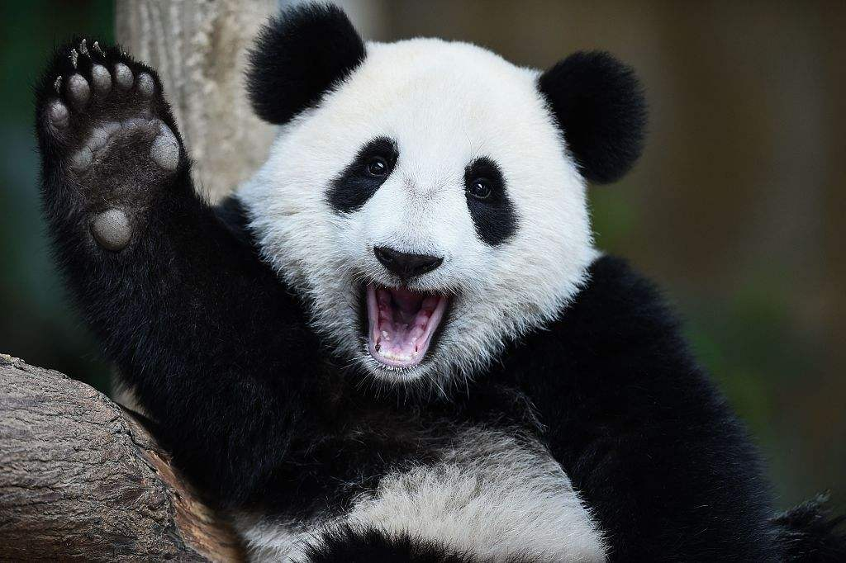

一、组织与管理
企业是在下述背景下进行上述活动的：
1. 资源稀缺
3. 产品是生产者联合劳动的成果
2. 内部活动成果需要到外部实现

Slide 7
二、管理的内涵
（一）管理的概念
何谓管理？不同的研究者就有着各种各样的见解：
管理就是管人；
管理就是决策；
管理就是研究系统运行的规律，据此设计系统运行的规则并不断调整；
管理就是实行计划、组织、指挥、协调和控制的过程……
综上，管理就是为了有效地实现组织目标，由管理者利用相关知识、技术和方法对组织活动进行决策、组织、领导、控制并不断创新的过程。

Slide 8
二、管理的内涵
（二）管理的基本特征
管理的目的是有效地实现组织预定的目标。（实现目标的工具、手段）
管理的主体是具有专门知识、利用专门技术和方法来进行专门活动的管理者。
管理的客体是组织活动及其参与要素。
管理是一个包括多阶段、多项工作的综合过程：决策、组织、领导、控制、创新……

Slide 9
二、管理的内涵
（三）管理工作的内容
决策
创新
控制
组织
领导

Slide 10

二、管理的内涵
1. 决策
决策是组织在未来众多的行动可能中选择一个比较合理的方案。
管理者首先要研究组织活动的内外部背景（SWOT）。
详细分析为了实现决策目标，需要采取哪些具体的行动，这些行动对组织的各个部门和环节在未来各个时期的工作提出了哪些具体的要求。

Slide 11
二、管理的内涵
2. 组织
职务设计
分析需要设置哪些岗位
机构设计
结构设计
人岗匹配
指挥人员，并提供必要的物质和信息条件
组织结构的调整和变革
适时调整组织结构
将不同岗位加以组合形成不同的部门
规定不同部门在活动过程中的相互关系
将适当的人员安置在组织结构的适当岗位
发布工作指令

Slide 12

二、管理的内涵
3. 领导
领导是指利用组织赋予的权力和自身的能力去指挥和影响下属为实现组织目标而努力工作的管理活动过程。

Slide 13

二、管理的内涵
4. 控制
控制是为了保证组织系统按预定要求运作而进行的一系列工作，包括根据预先制定的标准检查和监督各部门、各环节的工作，判断工作结果与目标要求是否相符。
“把好方向盘”

Slide 14
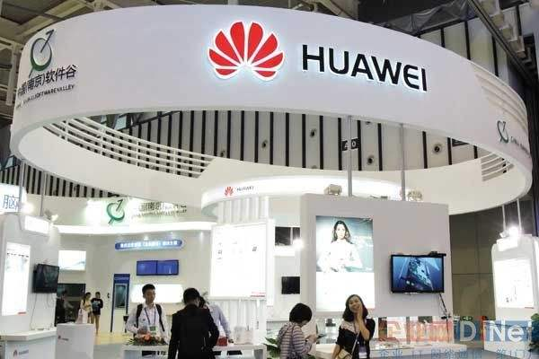
二、管理的内涵
5. 创新
组织内外部的不断变化要求组织内部的活动技术与方法不断变革，组织活动与人的安排不断优化，甚至组织活动的方向、内容与形式选择也需要不断地进行调整。这些变革、优化和调整是通过管理的创新职能来实现的。
2018中国最具影响力的创新公司
9.25

Slide 15


三、管理的本质
管理是对人或对人的行为的管理
管理的本质是对人的行为进行协调
正确的决策需要正确的人去完成；
让人们表现出符合组织需要的行为。
识人、用人、激励人。
认知和行动能力的限制；++
个人目标和组织目标；
不同成员在组织中的行为和贡献；
协作的意愿
行为规则 → 行为的可预测性。

Slide 16
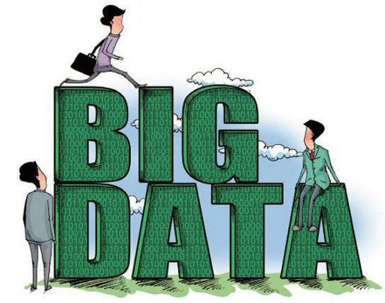
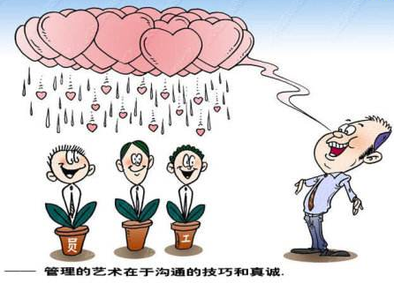
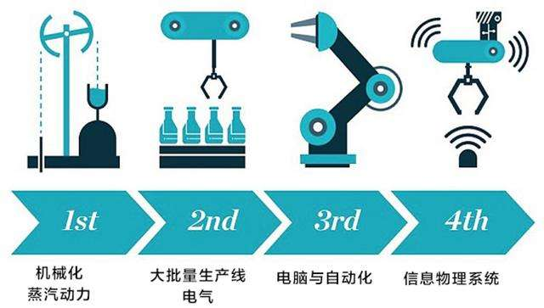
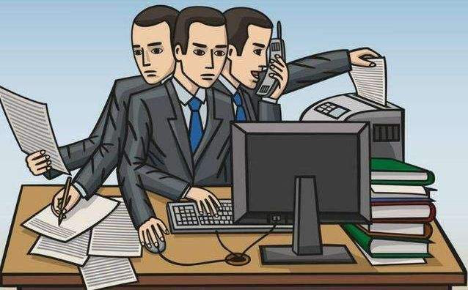
三、管理的本质
管理的科学性与艺术性
+
管理的自然属性和社会属性
+

Slide 17

第二节 管理的基本原理与方法
在组织和协调群体活动的过程中，管理者必须依循人本、系统、效益及适度等基本原理，利用理性分析和直觉判断等基本方法，借助权力和文化等基本工具。

Slide 18
一、管理的基本原理——人本原理
人是组织的中心，也是管理的中心，人本原理当是管理的首要原理。
以人为中心的人本原理要求对组织活动的管理既是“依靠人的管理”，也是“为了人的管理”。
依靠人的管理
组织被管理者参与管理
为了人的管理
管理的目的使组织能够更好地满足服务对象的要求
全体组织成员共享由于管理而促进的组织成果的改善。
重视管理的人性化。

Slide 19
一、管理的基本原理——系统原理
系统是指由若干相互依存、相互作用的要素或子系统组合而成的具有特定功能的有机整体。根据不同的标准，系统可以分成不同类型。
分类标准
系统形成方式
系统是否与环境交互作用
系统状态是否发生变化
自然系统
人造系统
封闭系统
开放系统
静态系统
动态系统
由自然物质组成的系统
人为了实现某种目的而有意识建立的系统
不与外界进行物质、信息、能量交换的系统
在存在与运行过程中不断地与外界发生交互作用
结构和状态不随时间而改变
结构和状态随时间而改变

Slide 20
一、管理的基本原理——系统原理
人造、开放、动态的社会经济组织系统虽然存在多种形式，但一般来说具有以下共同特征：整体性、相关性、有序性、与外部环境的互动性。
根据系统论的观点，我们在组织管理活动时应注意以下几个方面：
管理活动所要处理的每一个问题都是系统中的问题。
管理必须有层次观点。
管理工作必须有开发观点。

Slide 21
一、管理的基本原理——效益原理
效益是指组织目标的实现与实现组织目标所付代价之间的一种比例关系。追求组织活动的效益就是尽量以较少的资源消耗去实现组织的既定目标。
做正确的事情
正确地做事情

Slide 22
一、管理的基本原理——适度原理
管理活动中存在许多相互矛盾的选择，必须在两个极端之间找到最恰当的点，进行适度管理，实现适度组合。
专业化
多样化
分权
集权
扁平化
层级制

Slide 23
二、管理的基本方法
管理方法多种多样：
管理方法
管理对象
与人有关的方法
活动选择和实施阶段
与物有关的方法
与资金管理有关的方法
与活动组织有关的方法
方案制定方法
方案比较方法
方案实施方法
过程控制方法
管理的层次
宏观管理方法
中观管理方法
微观管理方法
属性
法律方法
行政方法
经济方法
教育方法

Slide 24

二、管理的基本方法
抽象地看，这些方法或者以理性分析为基础，或者以直觉判断为依据。
理性分析
直觉判断
管理的基本方法

Slide 25
三、管理的基本工具
如果说管理的本质是规范和协调人的行为，那么管理者影响人的行为的手段无非两类：一类与权力有关，另一类与组织文化有关。
管理者既需要运用权力直接规范被管理者在组织中必须表现的行为，并对其进行追踪和控制
也需要借助组织文化引导组织成员在参与组织活动过程中不同时空的行为选择。

Slide 26
二、管理的基本工具
（一）权力
权力本是政治学研究的一个基本概念，它描述的是组织中的相关个体在一定时期内相对稳定的一种关系。
把权力的实质理解为命令与服从，则权力关系是单向的。
把权力的实质理解为影响力，则权力关系必然是双向的。
不完全平等的权力地位是权力关系的基本特征。权力关系中相对权力地位或相对影响力不一样的原因是行为主体拥有的权力资源不同：专门知识或技能；经验和能力；个人品质；奖励或惩罚他人的可能性。

Slide 27
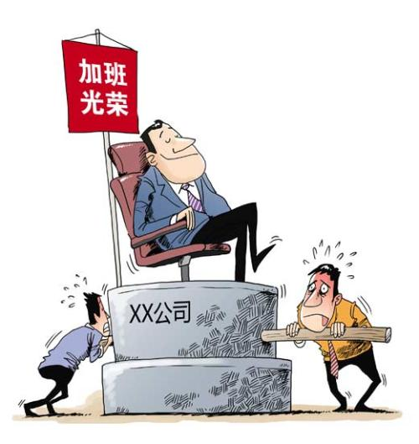
二、管理的基本工具
（二）组织文化
组织文化的核心是组织成员普遍认同、共同接受的价值观念以及由这种价值观念所决定的行为准则。
组织文化一旦形成，对组织成员的行为影响就会是持续的、普遍的，而且是低成本的。作为一种低成本的管理工具，文化的发挥作用是无意识的。

Slide 28
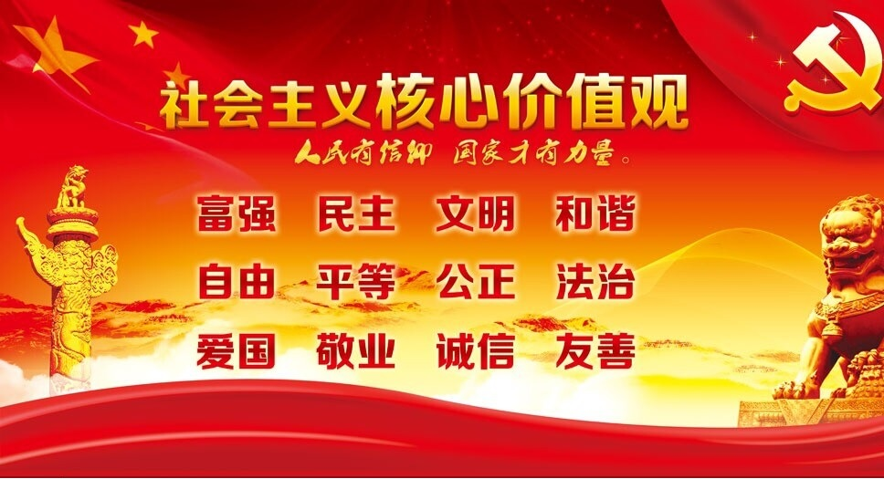

Slide 29

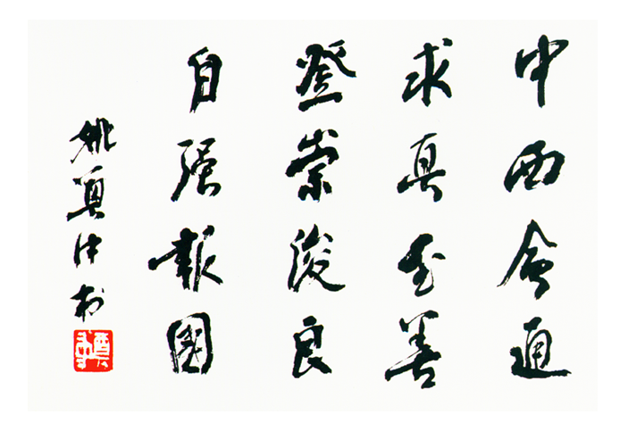
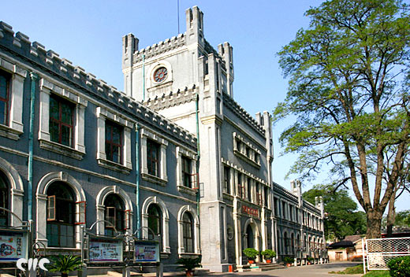
四川大学校风：严谨、勤奋、求是、创新

Slide 30
天津大学校训：实事求是 清华大学校训：自强不息 厚德载物 四川大学校训：精韧不怠 日进有功 北京大学校训：爱国 进步 民主 科学 东南大学校训：止於至善 南京大学校训：诚朴雄伟 励学敦行 复旦大学校训：博学而笃志 切问而近思 浙江大学校训：求是创新 南开大学校训：允公允能 日新月异 武汉大学校训：自强 弘毅 求是 拓新 中山大学校训：博学 审问 慎思 明辨 笃行 厦门大学校训：自强不息 止于至善 同济大学校训：严谨 求实 团结 创新 中国人民大学校训：实事求是 吉林大学校训：求实创新 励志图强 西北大学校训：公诚勤朴 东北大学校训：自强不息 知行合一 上海大学校训：自强不息 上海交通大学校训：饮水思源 爱国荣校 国防科技大学校训：奉献 求实 东北财经大学校训：博学济世 山东大学校训：气有浩然 学无止境 青岛大学校训：博学笃志 明德求真 守正出奇 华中科技大学：明德厚学 求是创新 同济大学校训：严谨 求实 团结 创新

Slide 31
第三节 管理活动的时代背景
管理活动与时代背景密切相关，是一个历史范畴，既反映时代背景，又是一定时代背景下的产物。全球化和信息化是当今世界的两大重要特征。作为新兴的经济大国，中国20世纪70年代末开始改革开放，引入市场机制，市场化因此逐渐成为中国经济生活的主旋律。

Slide 32

一、全球化
“全球化管理者主要关心的是在不同文化之间的人员和思想的互动，而不是关注于在管理者的祖国中原来的特定领导方式的效果和对来自不同国家或地区的管理者的管理方式的比较。”
——南希•阿德勒

Slide 33

二、信息化
企业信息化管理：
企业资源计划（ERP）、客户关系管理（CRM）、供应链管理（SCM）、办公自动化系统（OAS）、云平台、大数据……

Slide 34
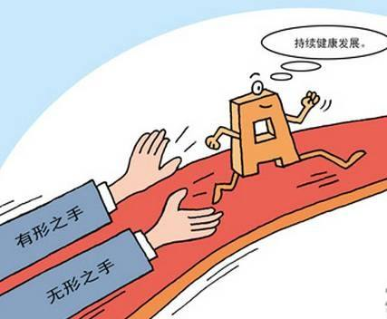
三、市场化
现代企业制度：产权关系明晰；企业以其全部法人财产依法自主经营，自负盈亏；出资者按投入企业的资本额享有所有者的权益；企业按照市场需求组织生产经营；建立科学的企业领导体制和组织管理制度。

Slide 35
思考题
1. 如何认识组织的特征、企业的特征？
2. 简述管理工作的主要内容。
3. 如何理解管理的本质？它对我们的管理实践活动有哪些启示？
4. 管理活动的基本原理有哪些？简述其主要思想。
5. 管理的基本方法与工具有哪些？它们的作用是什么？
6. 如何认识理性分析与直觉判断的关系？
7. 当代社会发展的主要特征是什么？它对组织管理活动的影响有哪些？

